Slide 1
EP1 – CÓDIGO MORSE
THAYSA ZILLE

Slide 2
Este código implementa um tradutor de Código Morse para caracteres comuns usando um Autômato Finito Determinístico (AFD) - Transdutor. Um transdutor é uma máquina de estado que, além de consumir uma entrada e produzir uma saída, mantém um estado interno. No caso deste código, o tipo de transdutor utilizado é o Mealy, pois a saída depende tanto do estado atual quanto da entrada atual.
Definição Formal:
Alfabeto de entrada: Os símbolos do alfabeto de entrada são os caracteres do Código Morse, ou seja, '.', '-', e ' ' (espaço).
Alfabeto de saída: Os símbolos do alfabeto de saída são os caracteres comuns do idioma inglês, incluindo letras de A-Z, números de 0-9 e alguns caracteres especiais como ',', '-', '.', entre outros.
Exemplos de Entradas e Transições de Estado:
Entradas que não têm alfabeto de saída:
Se o estado atual é 'q5' (estado final), e qualquer entrada é recebida, não há saída.
Se o estado atual é 'q10' (estado final), e qualquer entrada é recebida, não há saída.
Se o estado atual é 'q12' (estado final), e qualquer entrada é recebida, não há saída.
Entradas que emitem símbolos no alfabeto de saída:
Ao receber '.' (ponto) como entrada enquanto no estado 'q1', o transdutor emite a letra correspondente 'e' como saída.
Ao receber '-' (traço) como entrada enquanto no estado 'q6', o transdutor emite a letra correspondente 'b' como saída.
Ao receber ' ' (espaço) como entrada enquanto no estado 'q12', o transdutor emite uma saída especial representada por "vazio".

Slide 3
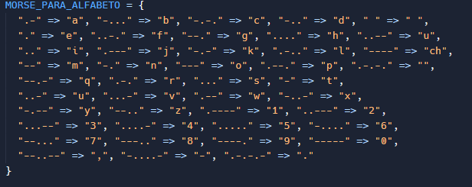

Explicação Básica do Código e Funções
MORSE_PARA_ALFABETO: que mapeia cada símbolo Morse para o caractere correspondente no alfabeto comum.
proximo_simbolo: Solicita e captura o próximo símbolo Morse inserido pelo usuário.

Slide 4
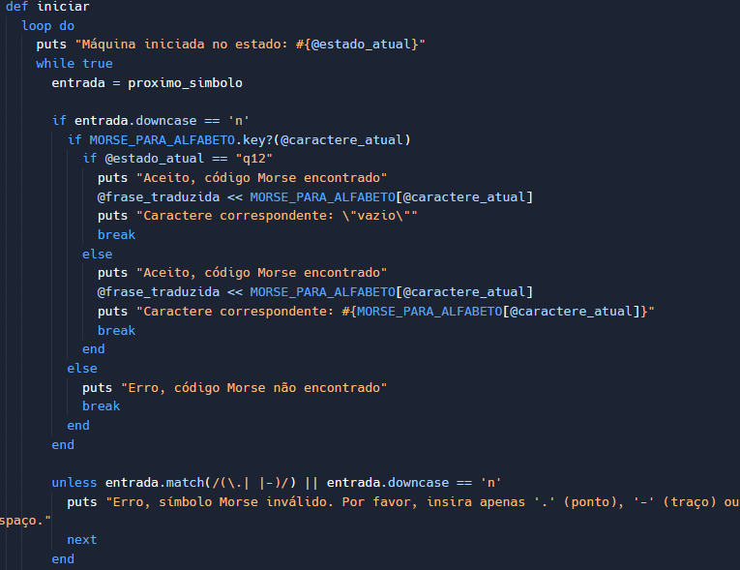
A função iniciar é o coração do tradutor de Código Morse. Ela começa pedindo ao usuário para inserir símbolos Morse. Enquanto o usuário continuar inserindo símbolos, o programa os traduzirá em caracteres comuns. Se o usuário digitar 'n', o processo de tradução será interrompido e a tradução atual será exibida. Basicamente, esta função coordena todo o processo de tradução, desde a captura dos símbolos Morse até a exibição da tradução final.

Slide 5
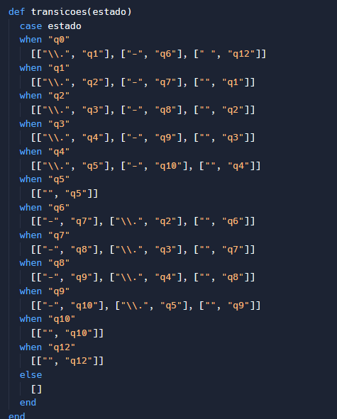
transicoes: Define as transições de estado do AFD, determinando como o transdutor se comporta para cada entrada.

